Slide 1
陪跑教练机器人
第12组
汇报人：郑雯青
小组成员：郑雯青 徐昊 陈思齐

Slide 2
1. 项目背景及介绍
目 录
2. 思路与架构
CONTENT
3. 成果展示

Slide 3
01
项目背景及介绍
创意来源
项目简介
PART

Slide 4



项目背景
科学
督促
陪伴
心率在跑步过程中反映了跑步的强度、能量代谢、氧气消耗等多项指标。心率作为跑步计量标准，可使跑步锻炼更科学化
拖延症是令当代人头痛的重要问题之一，许许多多人们想跑步想锻炼，却找不到伙伴，找不到锻炼的方法。这时候需要一个领跑者、一个督促员。
人们渴望能够得到陪伴，陪伴式的跑步会使人更有干劲、更能坚持。

Slide 5
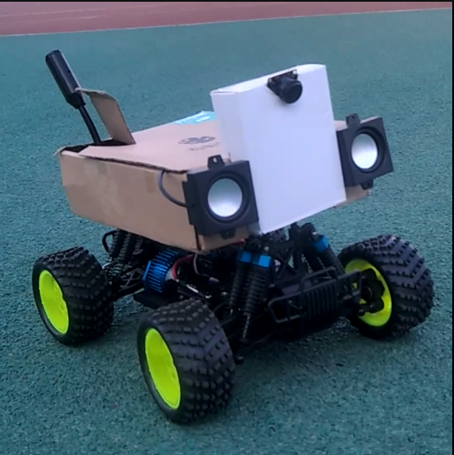
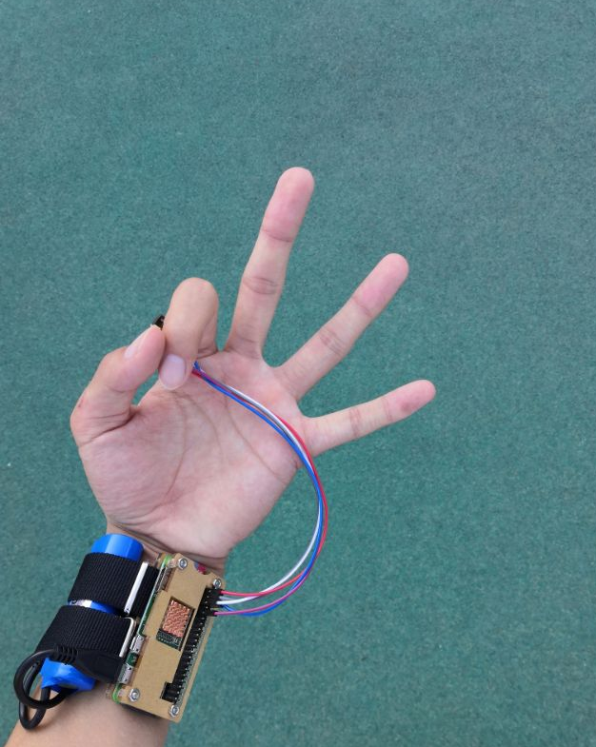
项目简介
自动驾驶小车、心率检测可穿戴设备、微信小程序三合一，
结合心率跑步法打造陪伴式科学跑步新模式。
自动驾驶
Onenet云平台数据监测
Snowboy
语音唤醒
微信小程序
实时展示
Socket实现两树莓派间互联通信
Max30102
心率测量模块

Slide 6
使用步骤
1.启动线程
3.语音识别
5.智能领跑
运行名为manage和test的py文件
拇指按住心率传感器，听到“ding”的提示音后，说出“开始”指令，检测成功后小车会回应道：“开始跑步”
小车沿塑胶跑道缓慢提速，检测到跑者心率达到指定模式心率区间的均值后，保持匀速行驶，小车速度根据心率区间均值微调，跑者全程只需跟随小车。
NO.1
NO.2
NO.3
NO.4
NO.5
NO.6
2.语音唤醒
4.模式选择
6.锻炼结束
正对小车麦克风说出“snowboy”指令
听到“ding”的提示音，说出一种模式，比如“放松”，小车语音识别后与关键词匹配，匹配到相应模式，比如“放松”，小车回应道：“放松模式”
松开心率传感器，小车缓缓停下，再次喊出指令唤醒小车，通过“结束”指令结束此次锻炼

Slide 7
02
思路与架构
设计思路
技术架构
模块实现
PART

Slide 8
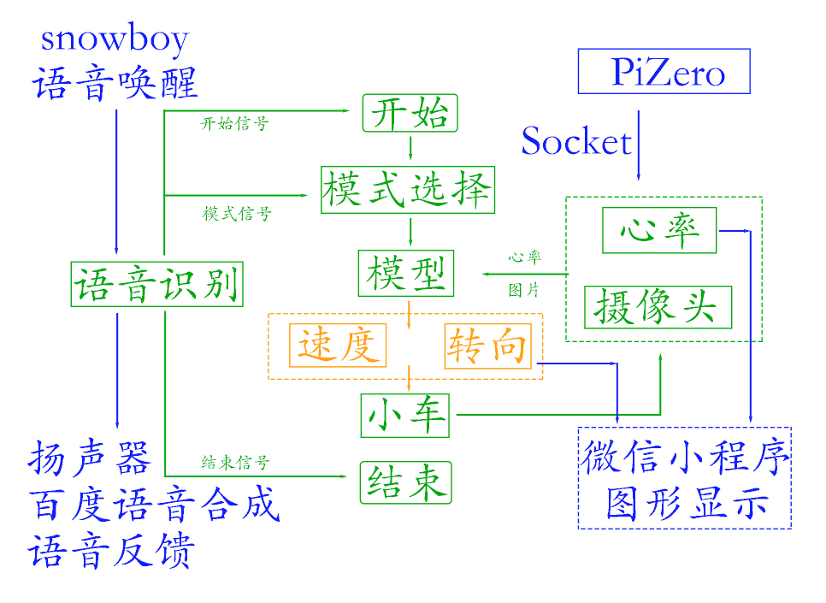
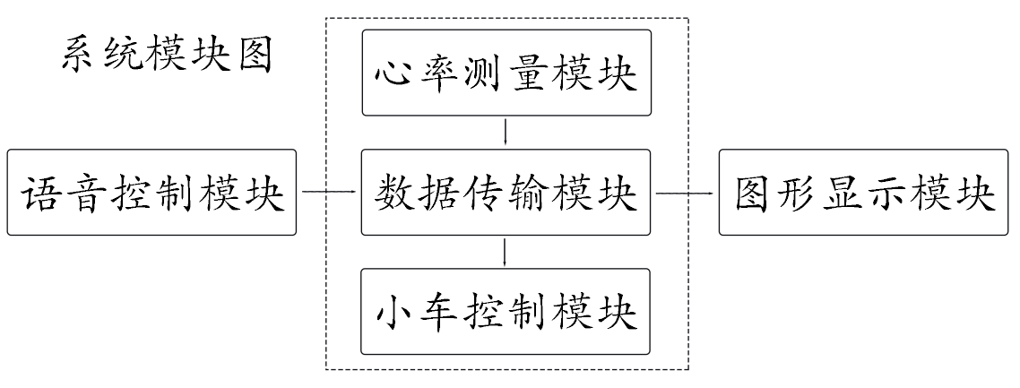
设计思路与架构

Slide 9
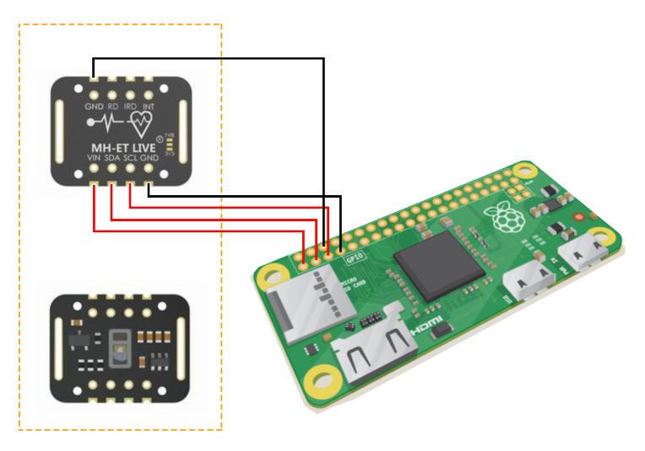
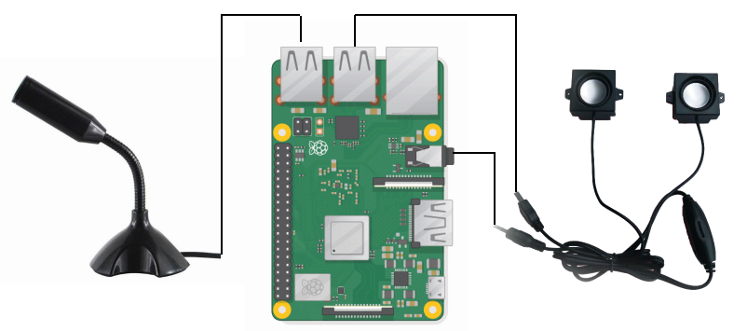
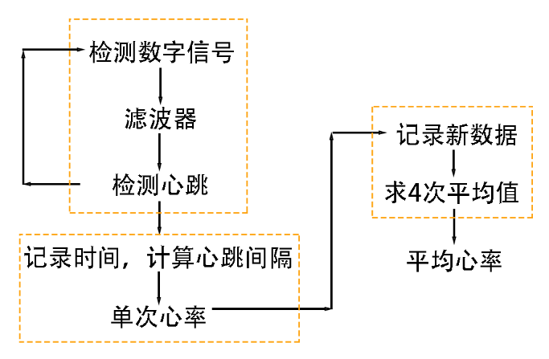
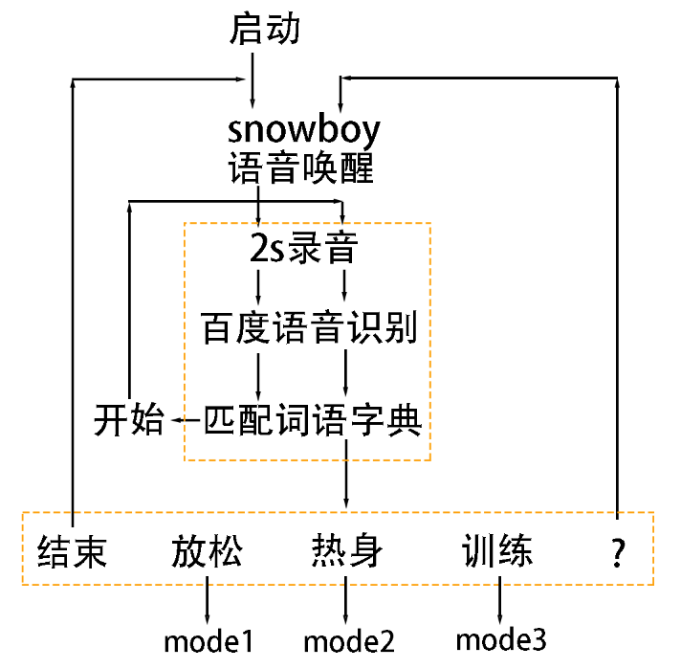
1.心率测量模块
2.语音控制模块
MAX30102心率血氧模块

Slide 10
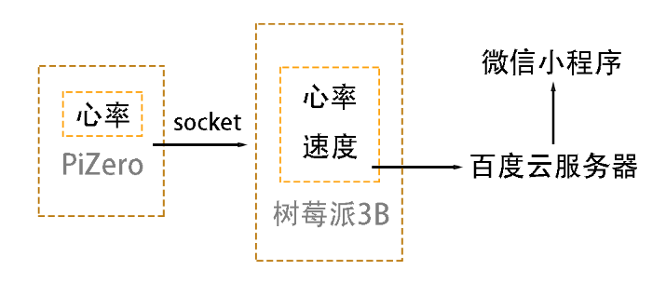
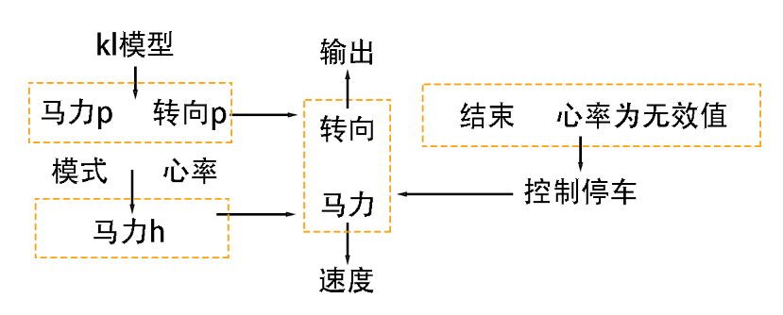
3.数据传输模块
4.小车控制模块

Slide 11
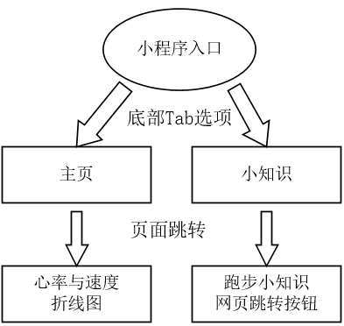
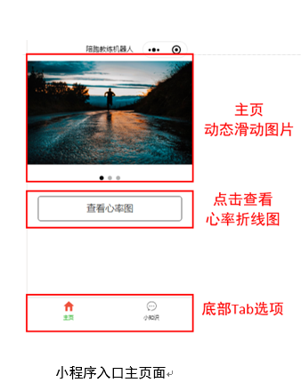
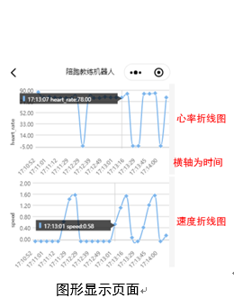
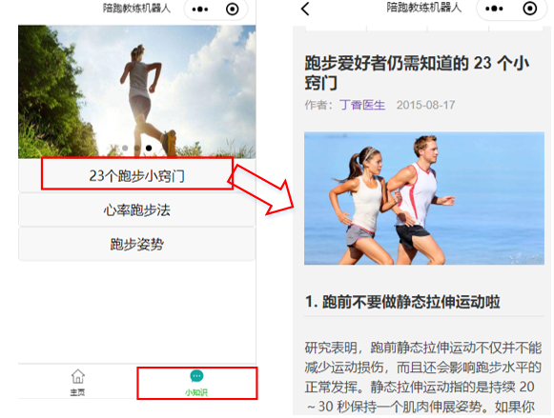
5.图形显示模块

Slide 12
03
课题成果展示
课题完成情况及性能分析
课题创新点
PART

Slide 13

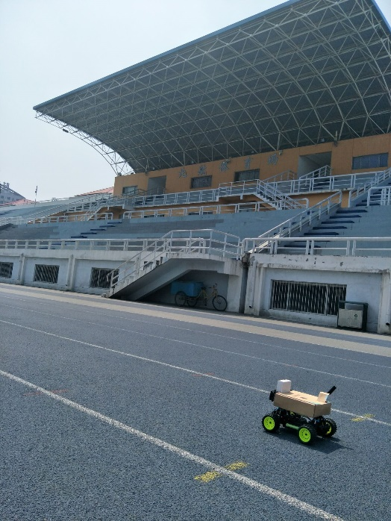


课题完成情况及性能分析
完成所有基本功能，超额完成微信小程序的开发
语音识别
心率测量
在相隔2m的状态下，发音标准时可以达到90%甚至以上的准确率
使用手指检测心率，准确率高
自动驾驶
在跑道上行驶稳定，可根据心率调节速度

Slide 14

课题创新点
开创陪伴式
科学跑步方式
迎合用户需求
陪跑
搭载可穿戴设备
心率检测
操作简便
语音操控+小程序
应用场景适应性强
北邮+北航操场

Slide 15
感谢观看

